Slide 1

Notes:
프레임, 제어 보드, 펌웨어와 검증 환경을 직접 연결해 개발한 결과를 설명하는 발표이다. 기술 결과와 아직 남은 실기 검증의 경계를 구분해 제시한다.

Slide 2
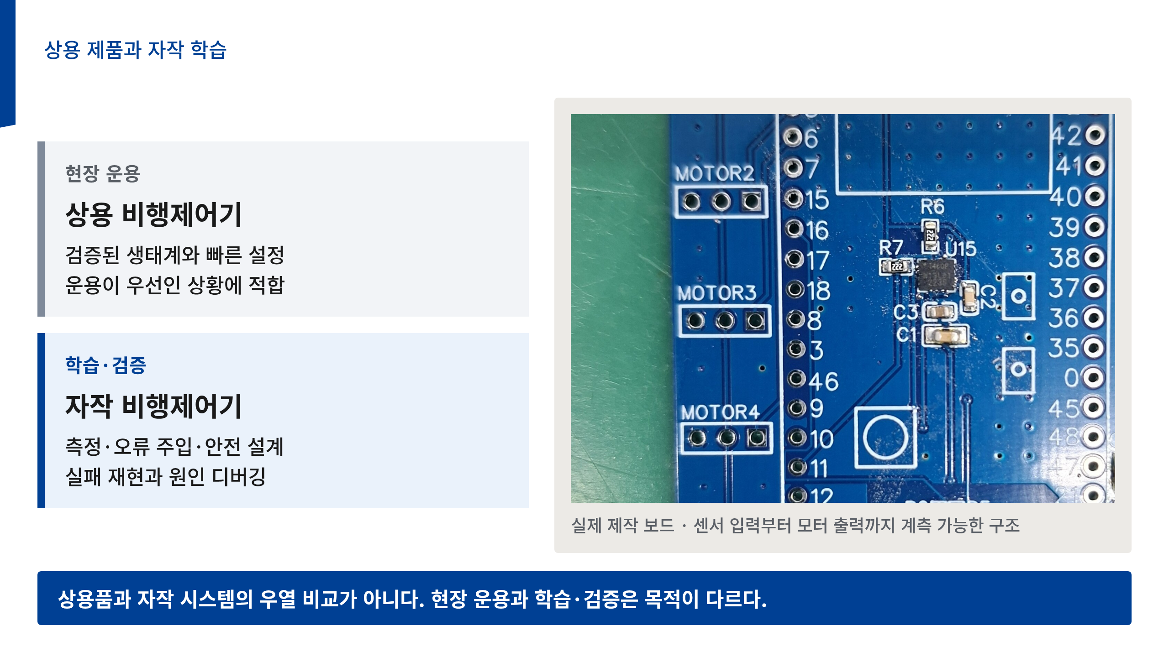
Notes:
상용 비행제어기는 빠른 설정과 현장 운용에 적합하다. 자작 비행제어기는 내부 신호를 측정하고 오류를 주입해 안전 설계와 디버깅을 학습하기 위해 선택한 구조이다. 어느 쪽이 더 우수하다는 비교가 아니라 목적에 따라 도구를 선택한 결과이다.

Slide 3
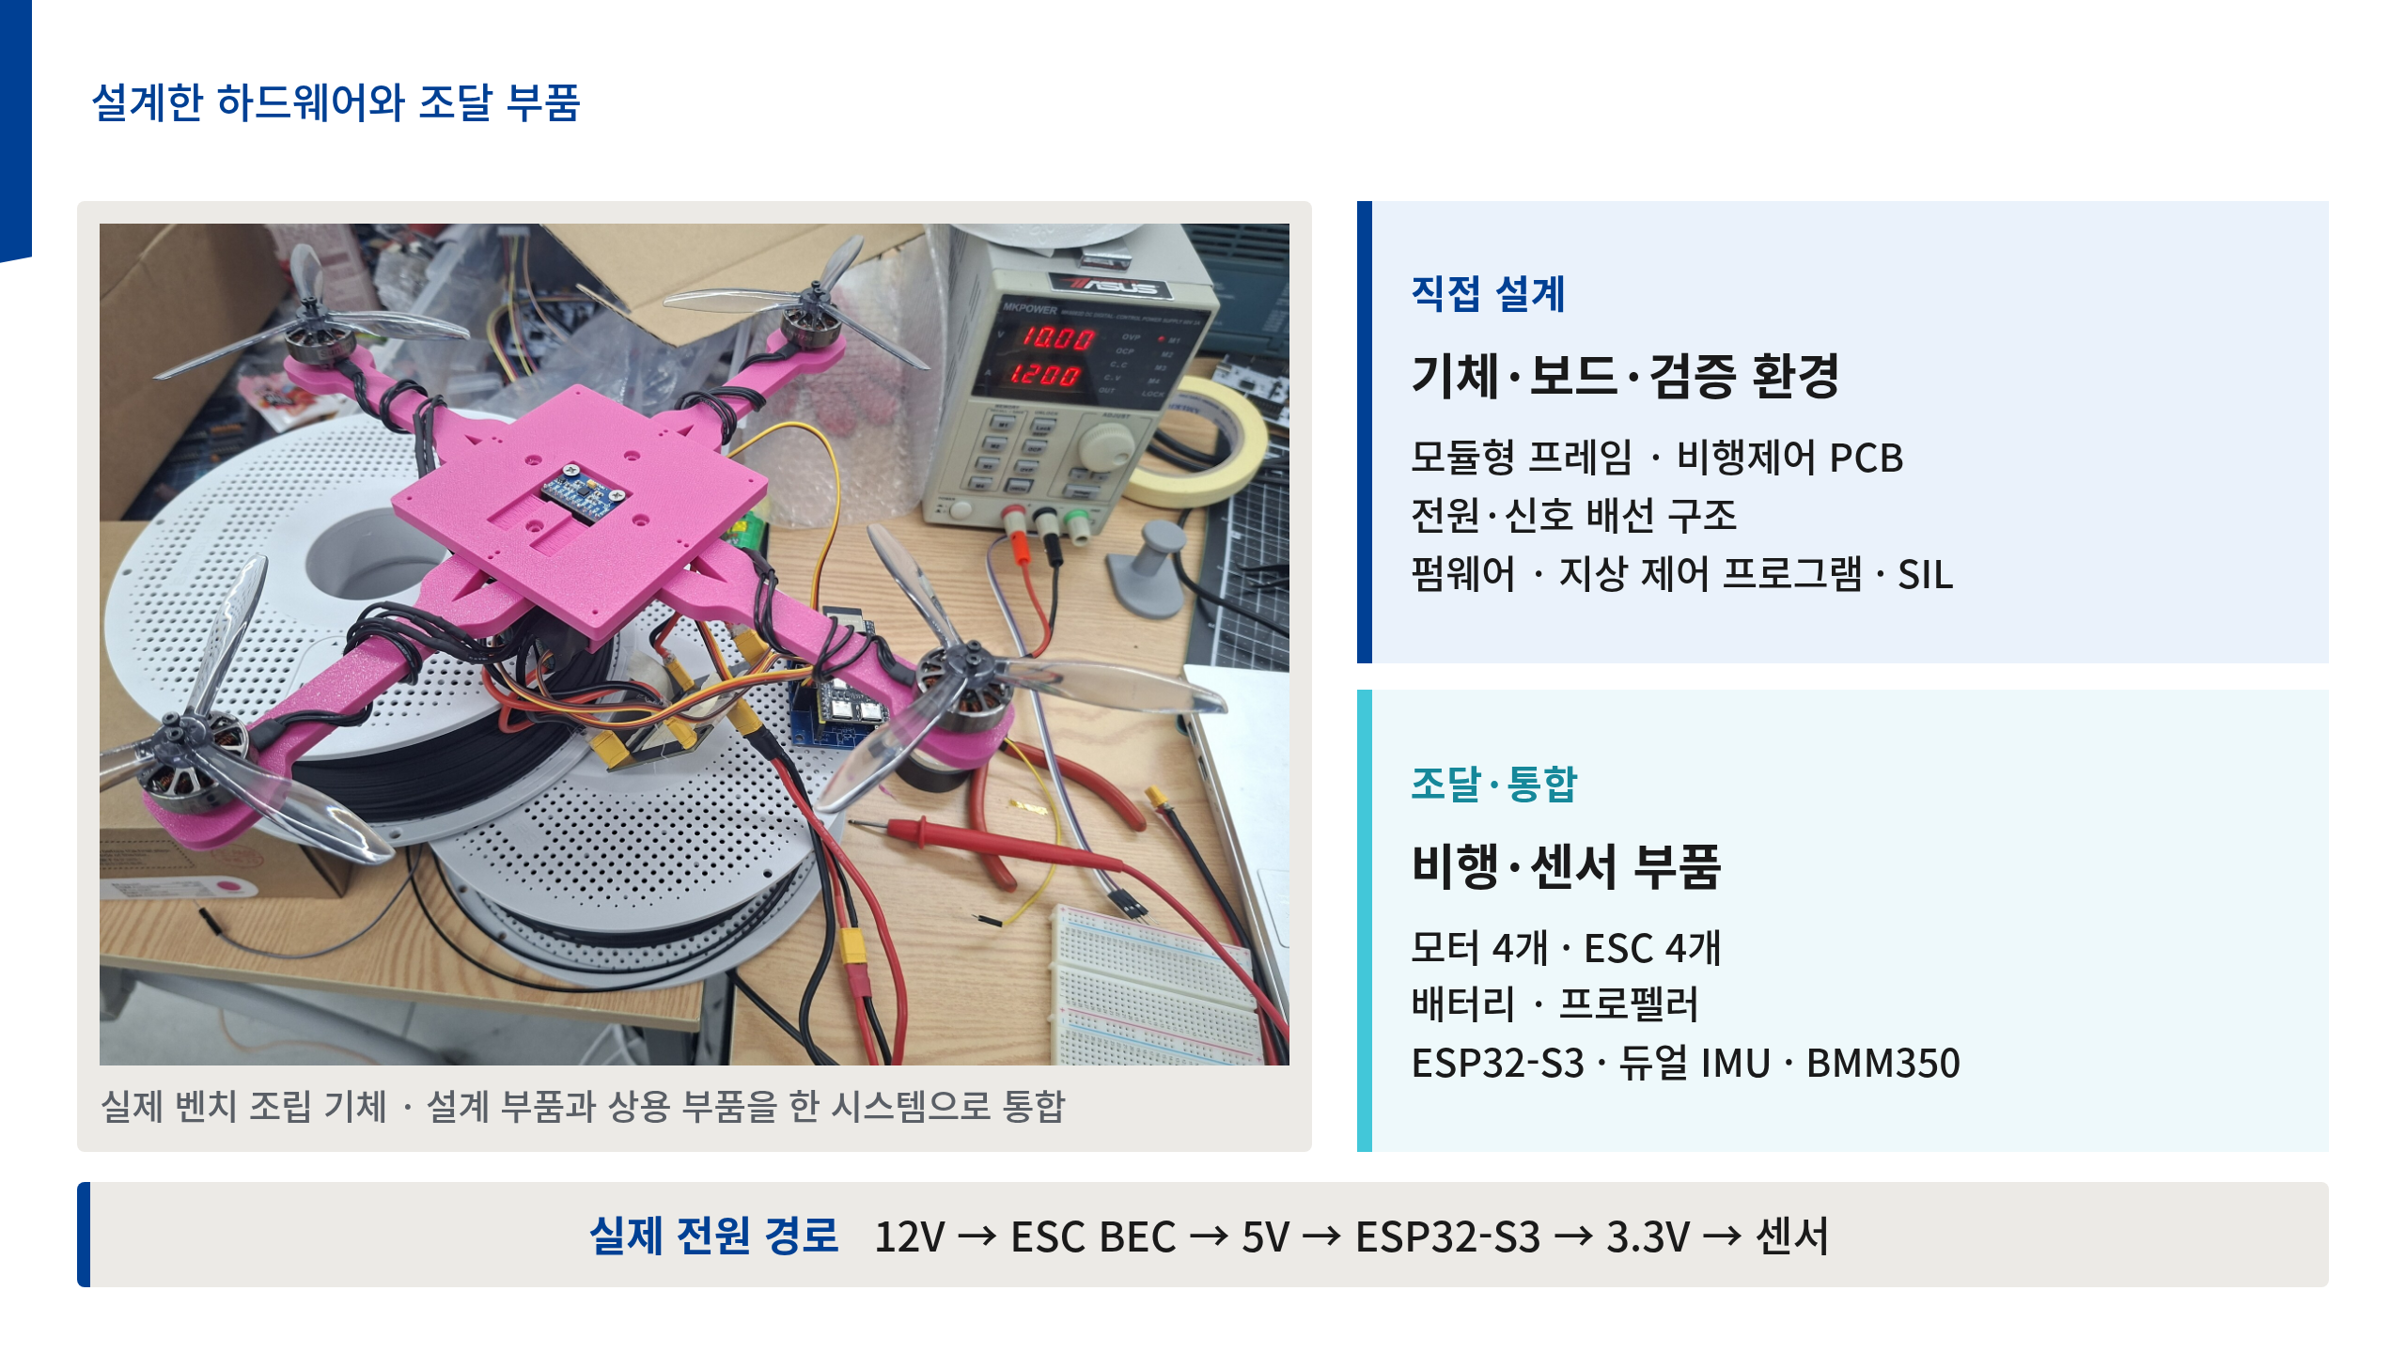
Notes:
실제 조립 기체에서 직접 설계한 범위와 조달해 통합한 범위를 구분한다. 모듈형 프레임과 비행제어 PCB, 전원·신호 배선 구조, 펌웨어와 SIL 하니스는 직접 설계했다. 모터와 ESC 각 네 개, 배터리와 프로펠러, ESP32-S3와 듀얼 IMU·BMM350은 상용 부품을 조달해 통합했다. 전원은 12V 입력에서 ESC의 BEC를 거쳐 5V로 ESP32-S3에 공급하고, ESP32-S3의 3.3V 출력을 센서에 공급한다. 사진은 실제 벤치 조립 상태이며 정확한 구매 SKU와 영수증 목록을 뜻하지 않는다.

Slide 4
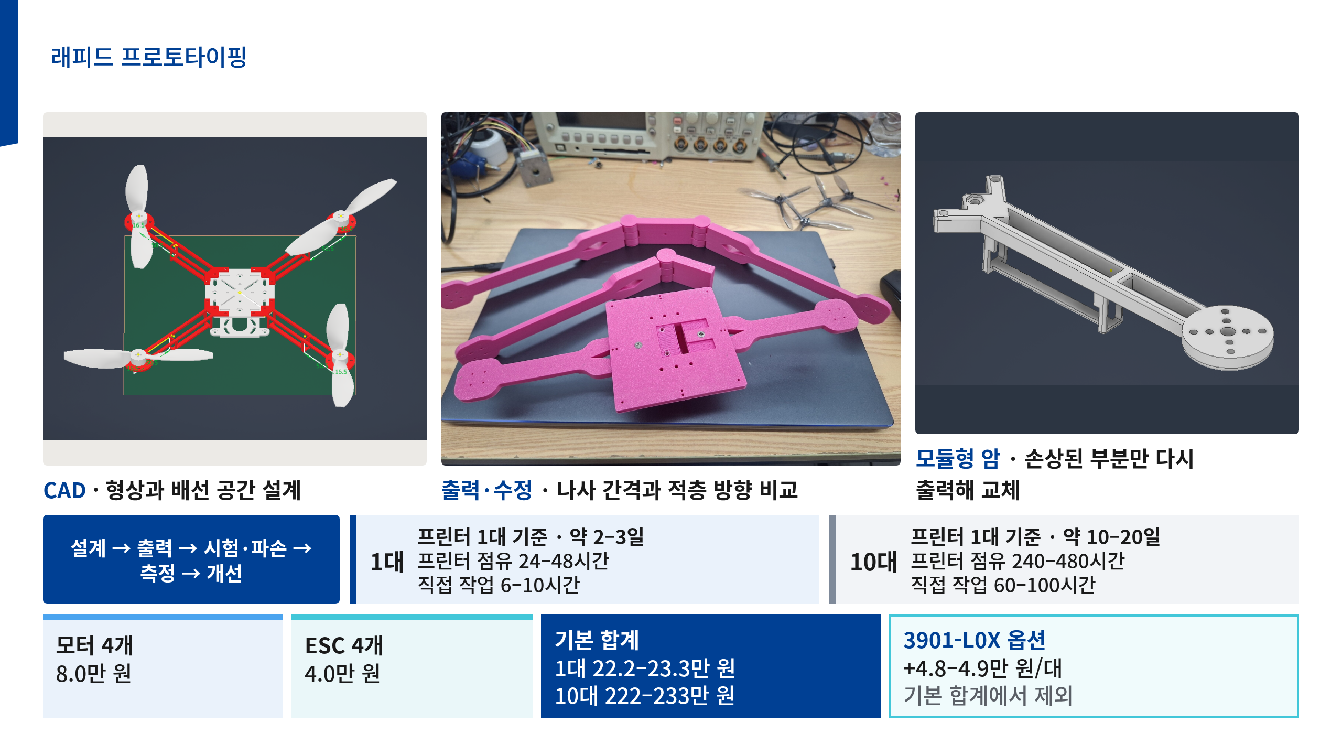
Notes:
CAD 형상을 바로 출력하고 조립하면서 나사 간격, 적층 방향과 배선 통로를 수정한 래피드 프로토타이핑 결과이다. 암·상판·하판을 분리한 모듈형 구조이므로 테스트 중 손상된 부품만 다시 출력해 교체할 수 있었다. 제작 규모는 부품 재고와 조립 완료된 FC PCB가 있고 프린터 한 대에서 첫 출력이 성공한다는 일정 시나리오이다. 화면의 2~3일과 10~20일은 프린터 한 대 기준의 계획 경과이며 납기 약속이 아니다. 1대는 프린터 점유 24~48시간과 직접 작업 6~10인시, 10대는 프린터 점유 240~480시간과 직접 작업 60~100인시로 산정했다. 기체당 출력 질량 0.4~0.8kg과 시간당 유효 출력량 16.7g을 둔 계획 가정이며 실측이 아니다. 현재 부품비 산정은 모터 4개 80,000원, ESC 4개 40,000원, MCU·센서 2.3만 원, 프레임 1.1~2.2만 원, 배터리·프로펠러 6.8만 원이다. 기본 합계는 1대 221,900~233,100원, 10대 2,219,000~2,331,000원이다. 3901-L0X는 기체당 48,000~49,000원의 선택 센서이며 기본 합계에서 제외했다. 실제 구매 전에는 FC PCB, 배선·커넥터·체결부품, 배송·관부가세·환전 수수료, 인건비·장비 감가, 재출력·재작업과 비행 튜닝 비용을 다시 확인해야 한다.

Slide 5
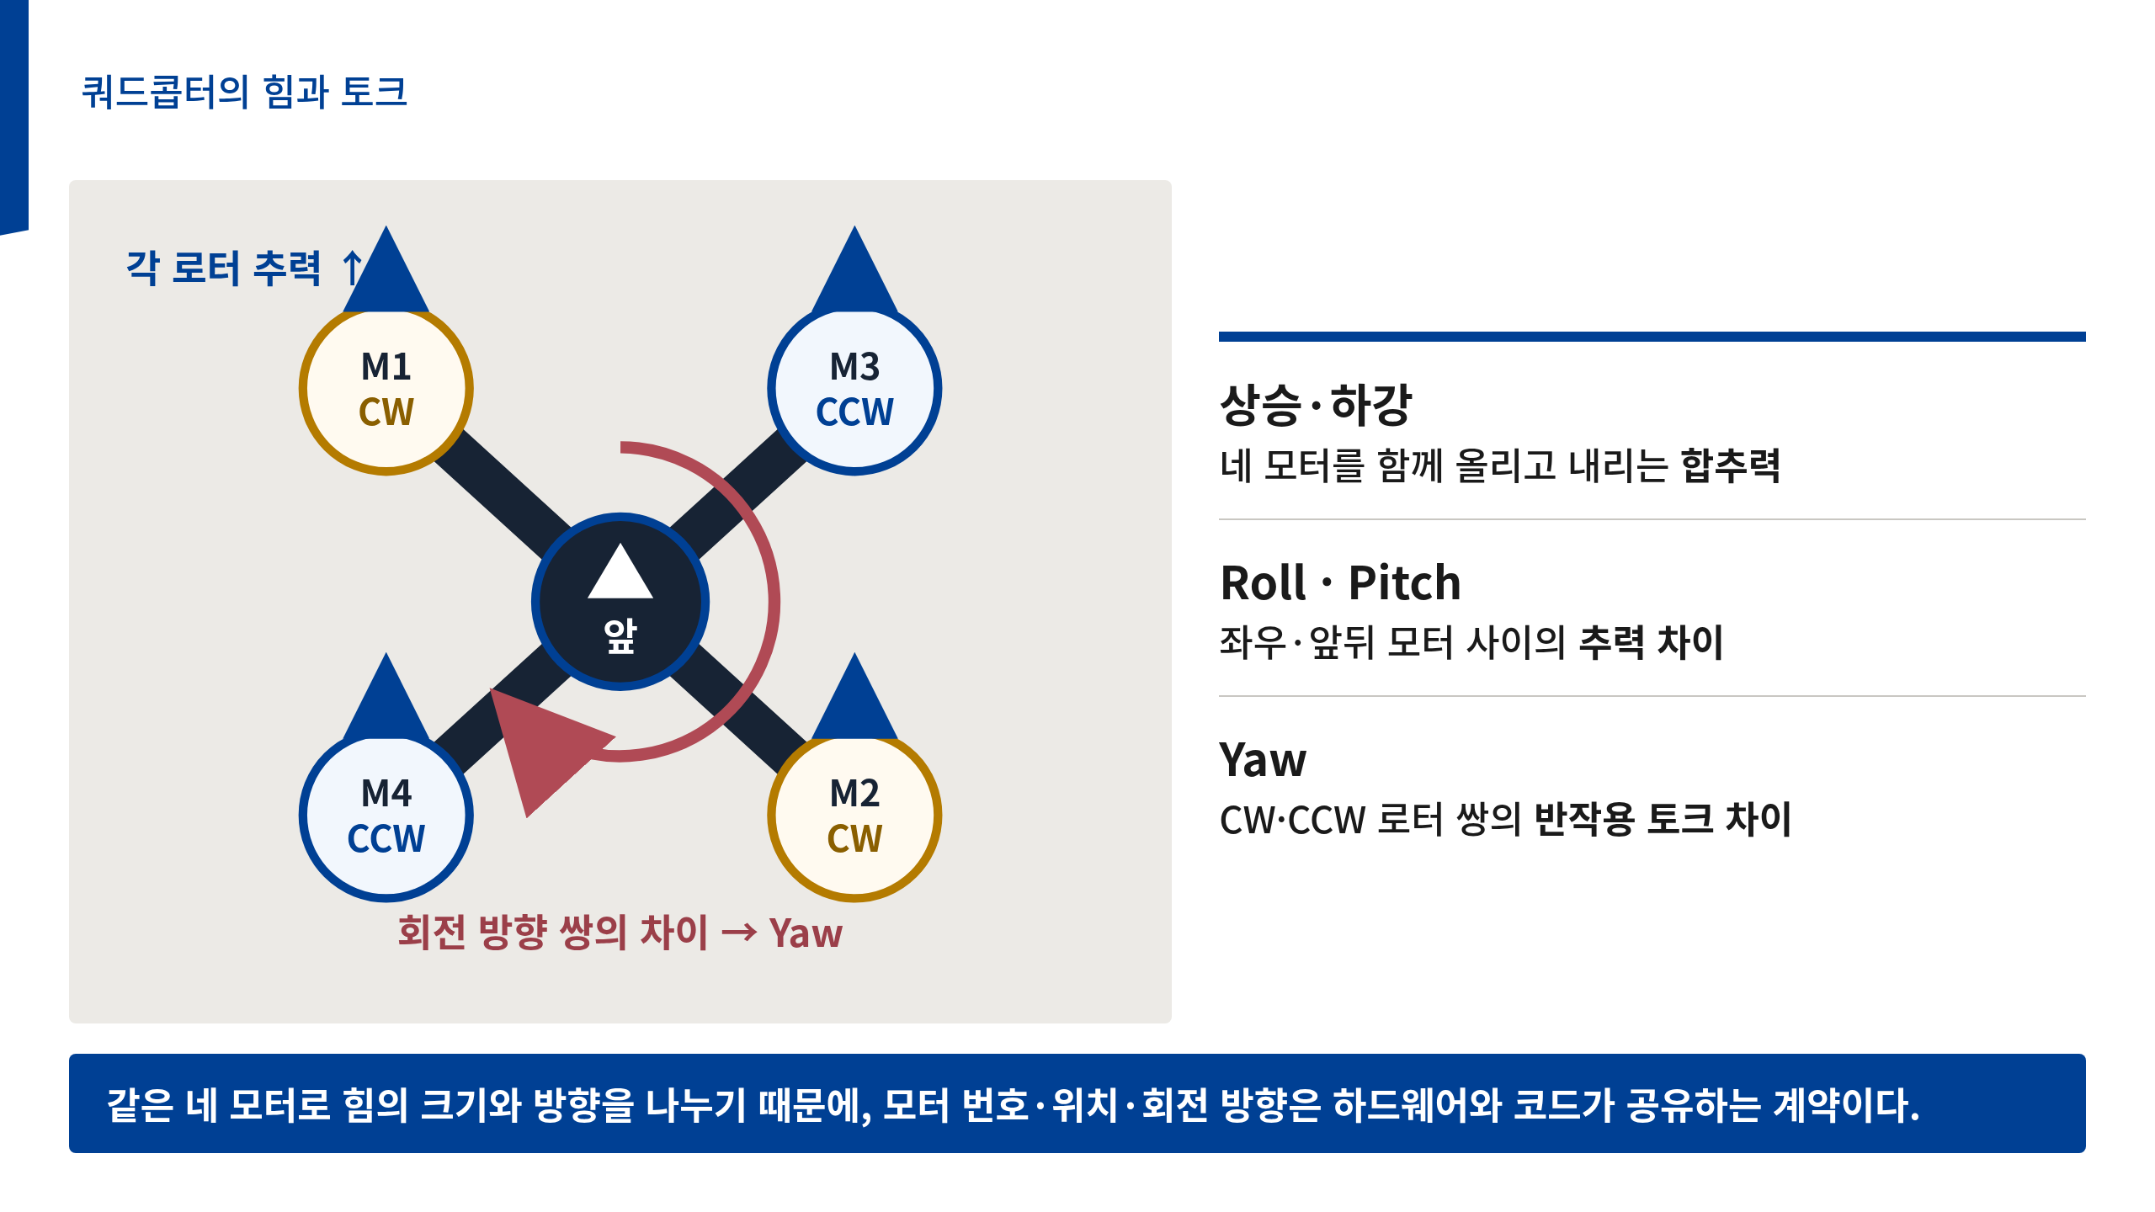
Notes:
쿼드콥터는 네 로터의 합추력으로 뜨고, 같은 합추력을 유지한 채 로터별 출력을 다르게 배분해 자세를 바꾸는 비행체이다. 현재 기체는 M1과 M2가 시계 방향, M3와 M4가 반시계 방향으로 회전하는 배치이다. 좌우 차이는 Roll, 앞뒤 차이는 Pitch, 회전 방향 쌍의 차이는 Yaw 토크를 만드는 원리이다.

Slide 6
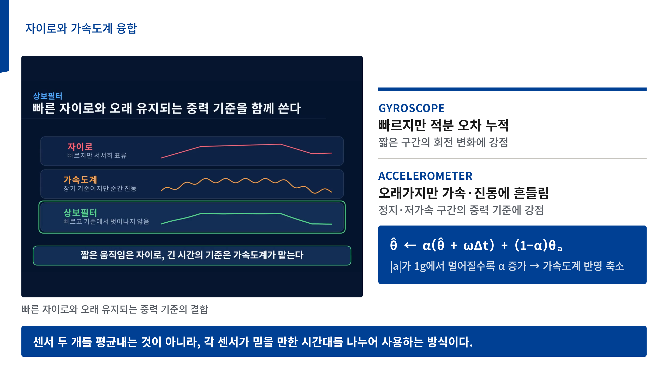
Notes:
자이로는 짧은 움직임을 빠르게 보지만 바이어스를 적분하면 오차가 누적되는 센서이다. 가속도계는 중력 방향을 장기 기준으로 제공하지만 기체가 가속하거나 진동할 때 흔들리는 센서이다. 상보필터는 두 센서를 시간대별로 나누어 믿고, 가속도 크기가 1g에서 멀어질수록 가속도계 반영 비율을 줄이는 추정법이다.

Slide 7
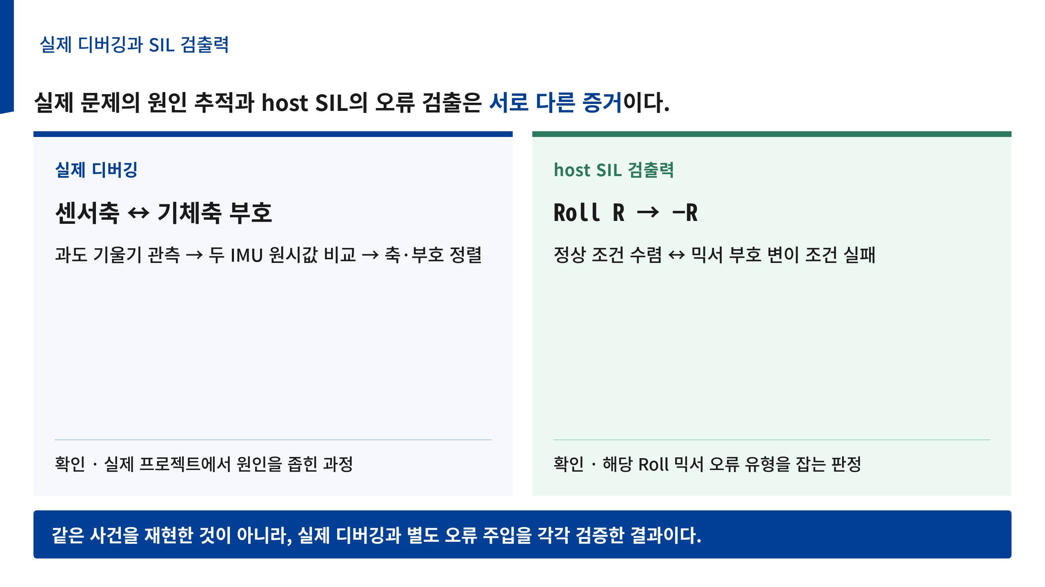
Notes:
실제 프로젝트에서는 두 IMU의 센서축과 기체축 부호 약속이 어긋난 문제를 원시값 비교와 축 정렬로 좁혔다. 별도의 host SIL에서는 Roll 믹서 보정 R을 R→−R로 뒤집어 테스트가 해당 오류 유형에 반응하는지 확인했다. 두 사례는 같은 사건이 아니며, 실제 디버깅 과정과 테스트 검출력 증거를 구분한다.

Slide 8
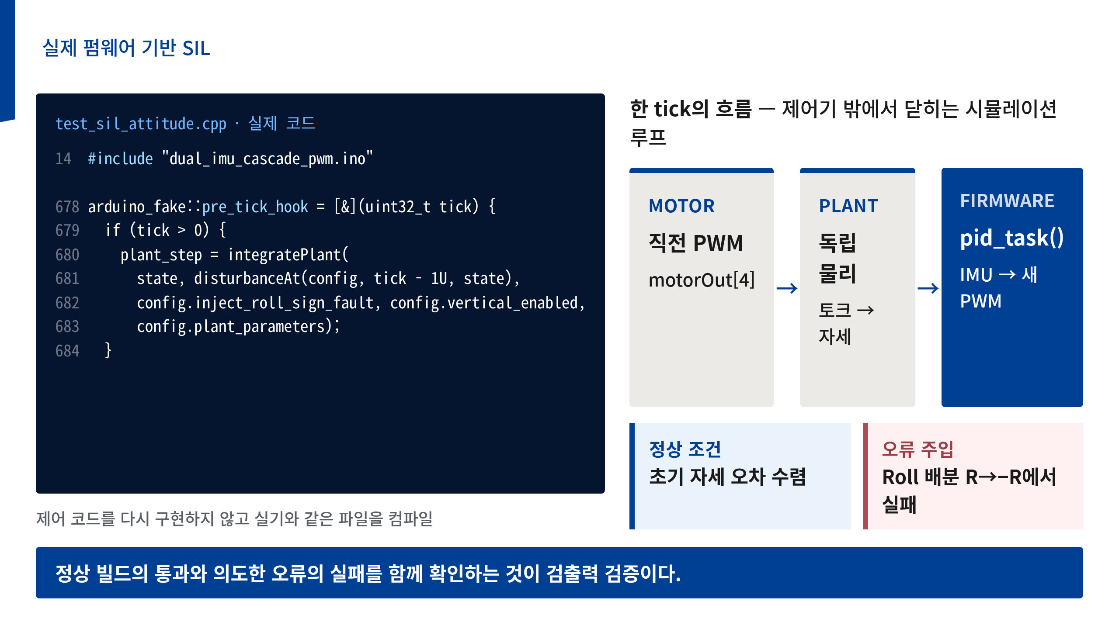
Notes:
SIL 하니스는 실제 비행 펌웨어 파일을 테스트에 직접 포함한 구조이다. 실제 제어 태스크가 1밀리초 대기 지점에 도달할 때마다 독립 물리 모델이 직전 모터 출력으로 기체를 움직이고, 그 상태에서 듀얼 IMU 원시값을 합성하는 구조이다. 정상 조건은 수렴하고 롤 믹서 배분 부호를 뒤집은 변이는 같은 판정에서 실패한 결과이다.

Slide 9
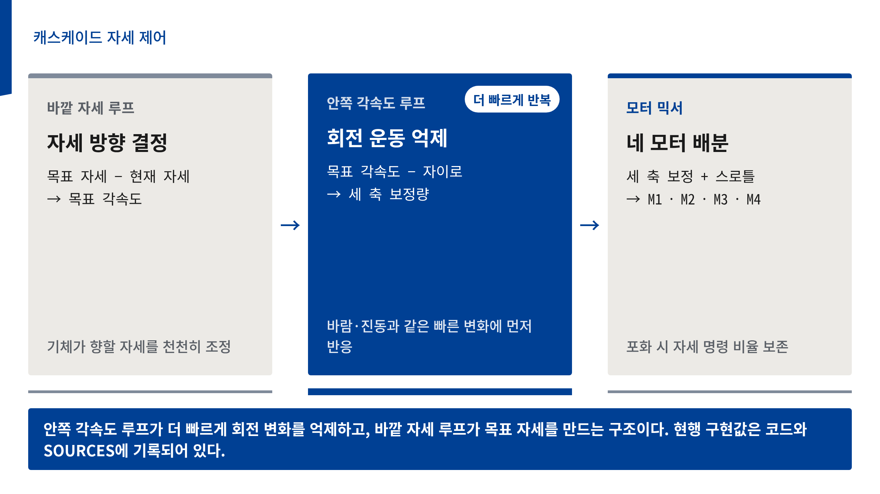
Notes:
바깥 자세 루프는 자세 오차를 목표 각속도로 바꾸고, 안쪽 각속도 루프는 그 목표를 더 빠르게 따라가며 외란을 먼저 억제하는 구조이다. 마지막 믹서는 세 축의 보정량을 네 모터에 배분한다. 화면은 역할과 상대 시간척도를 설명하며 현행 구현값은 코드와 근거 문서에 기록한다.

Slide 10
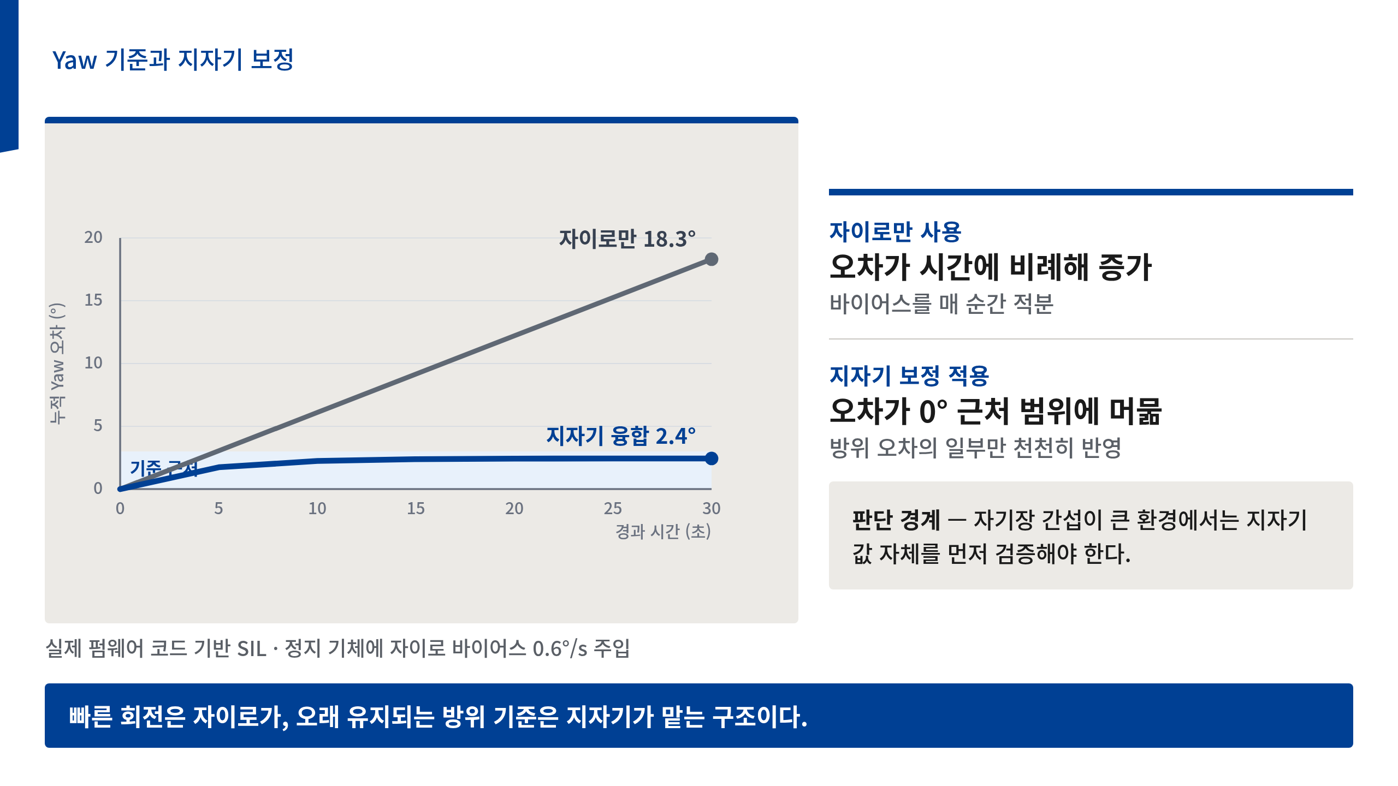
Notes:
중력은 Roll과 Pitch의 장기 기준이 될 수 있지만 수직축 회전인 Yaw를 알려주지 못하는 한계이다. 자이로만 적분하면 작은 바이어스가 시간에 따라 누적되는 결과이다. 지자기 방위 오차를 천천히 섞어 급격한 교란에 끌려가지 않으면서 장기 드리프트를 제한하는 방식이다. 그래프는 실제 펌웨어 코드를 실행한 SIL 결과이다.

Slide 11
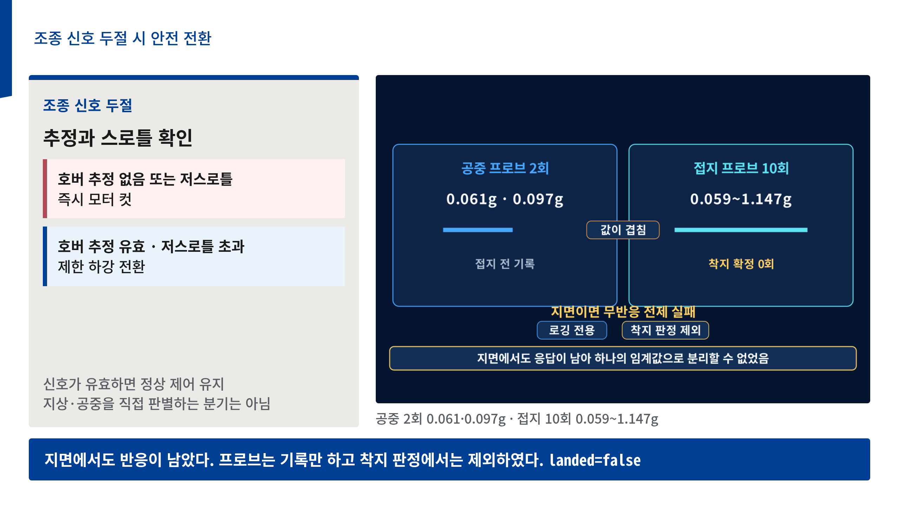
Notes:
조종 신호가 유효하면 정상 제어를 유지한다. 신호가 두절되면 호버 스로틀 추정의 유효성과 현재 스로틀을 확인한다. 호버 추정이 없거나 현재 스로틀이 저스로틀 기준 이하이면 즉시 모터를 차단하고, 호버 추정이 유효하고 현재 스로틀이 기준을 초과할 때만 제한 하강으로 전환한다. 착지 판정을 위해 모터 반응 프로브도 비교했다. 공중 2회는 0.061g와 0.097g, 접지 10회는 0.059~1.147g으로 범위가 겹쳤고 접지에서도 반응이 남았다. 하나의 임계값으로 분리할 수 없어 현재 프로브는 기록 전용이고 landed는 false를 유지하며 착지 판정에서 제외했다. RC 분기와 안전 상태 소유권은 host와 SIL로 확인했지만 워치독 panic 재부팅은 보드에서, 착지와 자유비행 안전성은 실기에서 추가 검증해야 한다.

Slide 12
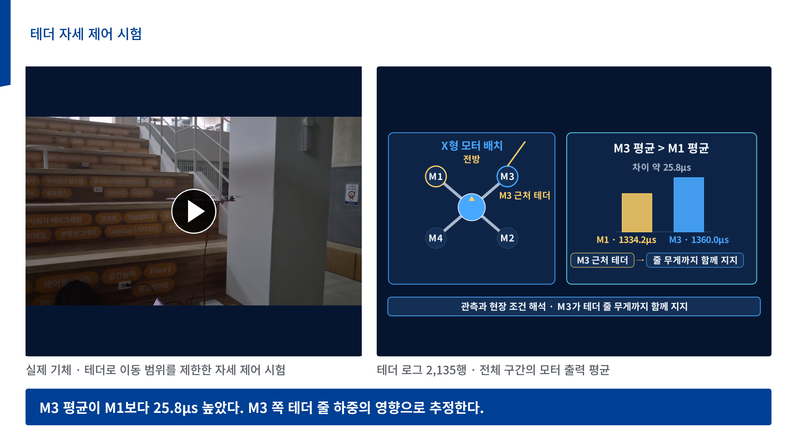
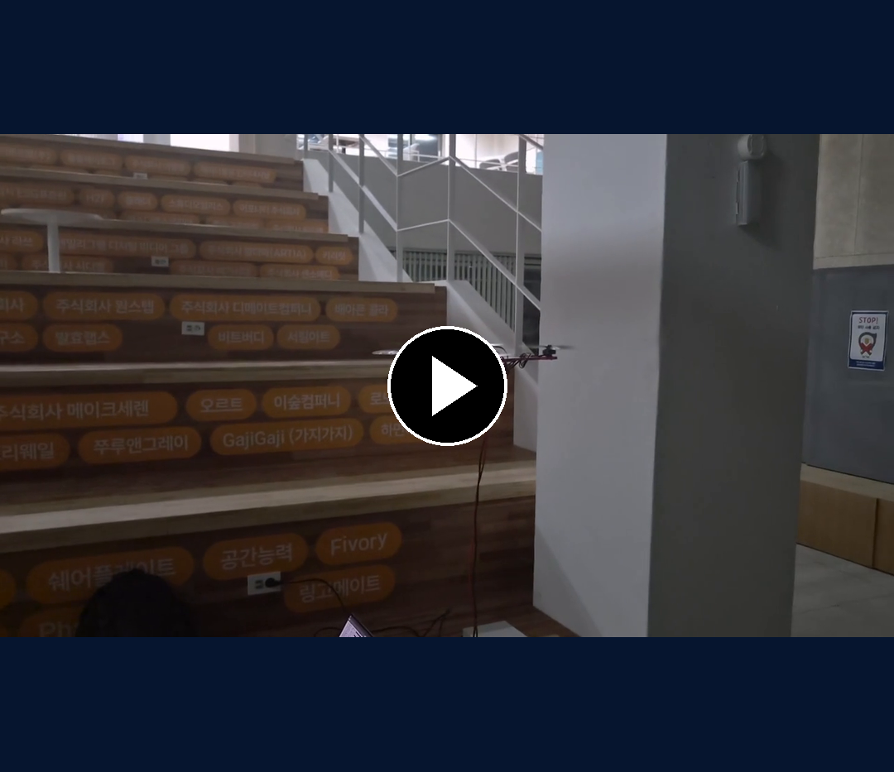
Notes:
왼쪽은 실제 기체의 이동 범위를 테더로 제한한 자세 제어 시험 영상이다. 오른쪽은 별도의 테더 로그 2,135행 전체 구간에서 모터 출력을 평균낸 결과이다. M3는 1360.0마이크로초, M1은 1334.2마이크로초로 M3가 약 25.8마이크로초 높았다. M3 쪽에 연결된 테더 줄의 무게를 함께 버틴 영향으로 해석하지만, 모터·프로펠러·프레임·공력 차이의 영향을 분리한 시험은 아니므로 확정 원인으로 단정하지 않는다. 두 자료는 같은 촬영 세션이나 같은 구간으로 연결하지 않는 독립 기록이며 테더 없는 안정 자유비행 완료 증거와도 구분한다.

Slide 13
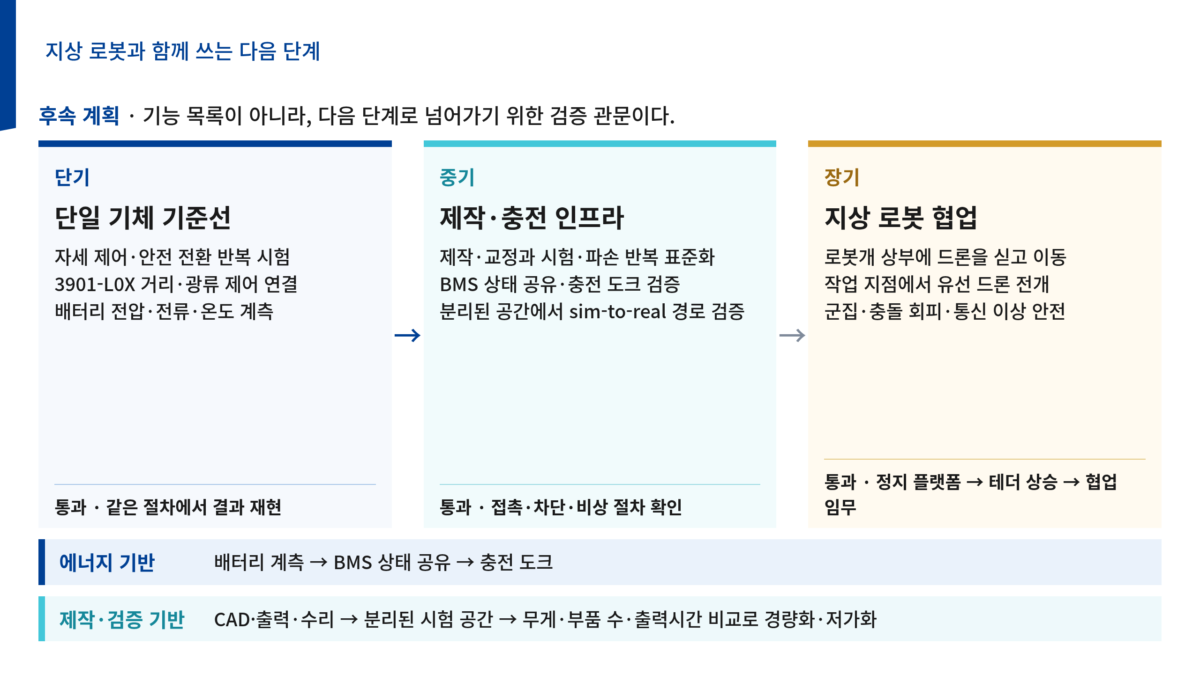
Notes:
이 장은 현재 성과가 아니라 단계별 후속 계획이다. 단기에는 현재 기체의 자세 제어와 안전 전환을 같은 절차로 반복 검증하고, 3901-L0X 거리·광류를 제어에 연결하며 배터리 전압·전류·온도를 계측한다. 중기에는 설계·출력·시험 파손·측정·재설계 절차와 기체별 교정을 표준화하고, BMS 상태 공유와 충전 도크를 무전원 정렬과 접촉·차단 시험부터 검증한다. 동시에 프로펠러를 제거한 벤치, 출입을 분리한 테더 공간, 승인된 자유비행 장소를 마련해 sim-to-real 경로 계획을 검증한다. 장기에는 로봇개 또는 지상 로봇이 드론을 싣고 작업 지점까지 이동한 뒤 유선 드론을 전개하는 협업 개념을 검증하고, 다기체 군집·충돌 회피·통신 이상 안전으로 확장한다. 정지 플랫폼과 무추력 테더, 격리된 테더 상승, 협업 임무 순서로 진행하고 명령 권한, 비상정지, 테더 장력·엉킴, 통신 이상 안전 상태를 통과 기준으로 둔다. 반복 제작 기록에서 무게·부품 수·출력시간을 비교해 경량화와 저가화를 판단한다.

Slide 14
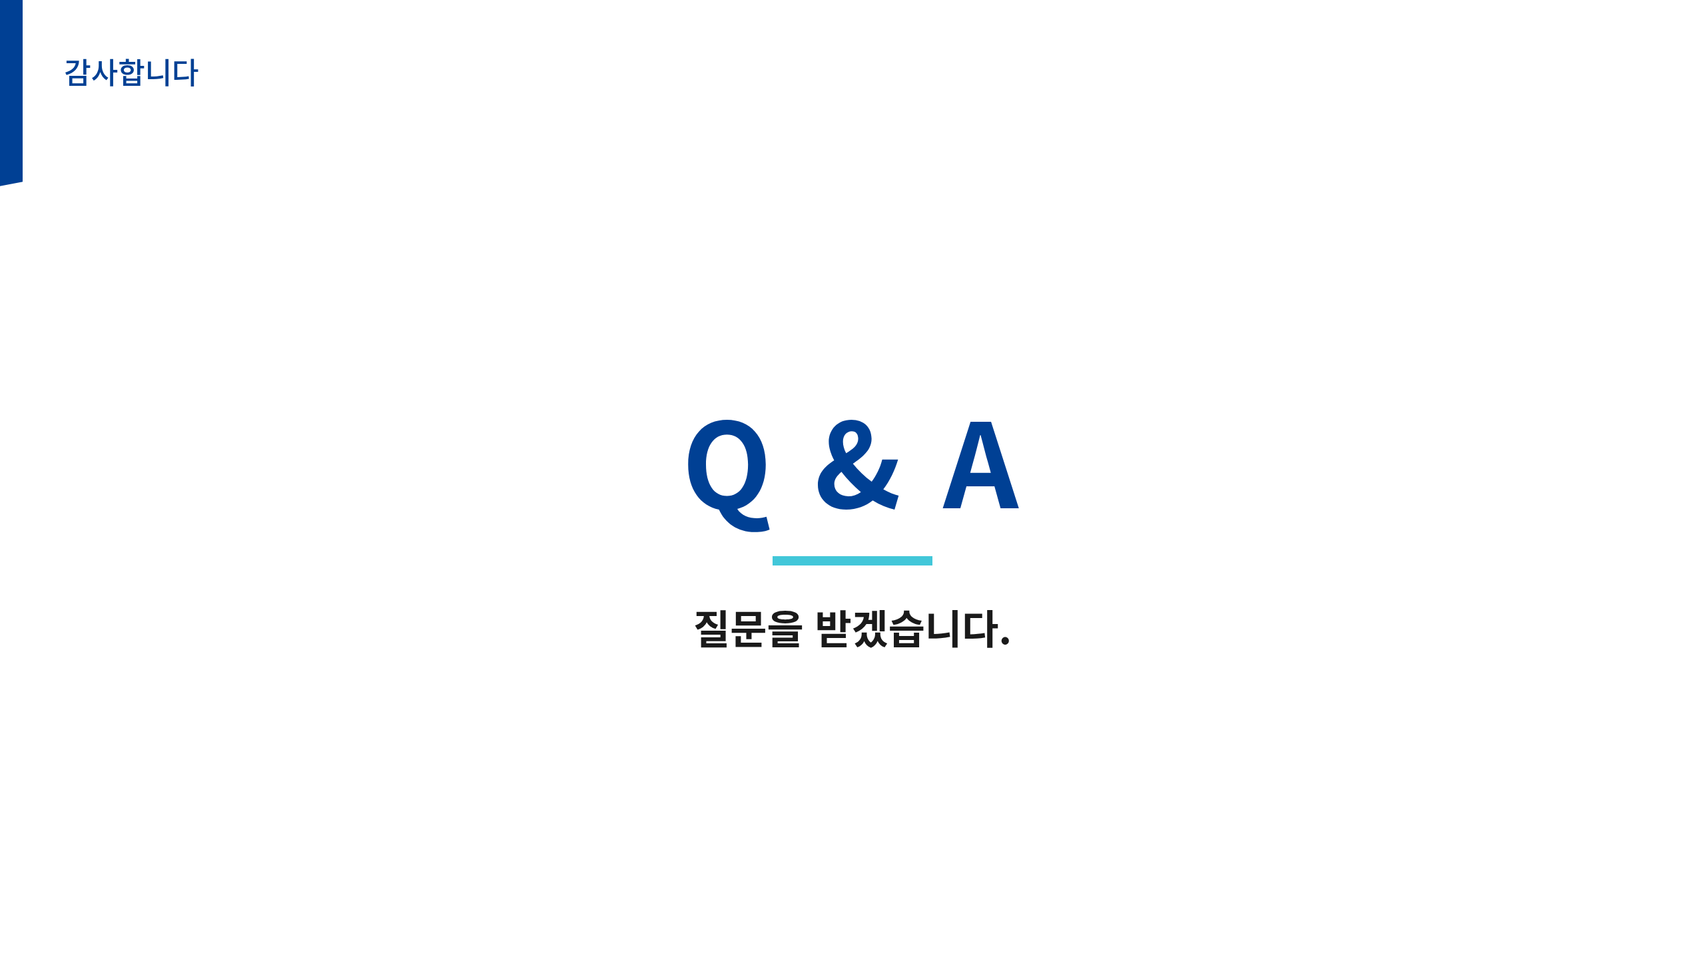
Notes:
발표를 마치고 질문을 받는다.

